Slide 1

“Axborot texnologiyalari” fanining maqsad va vazifalari
Raqamli texnologiyalarning kasbiy faoliyatdagi o‘rni va salohiyati

Slide 2
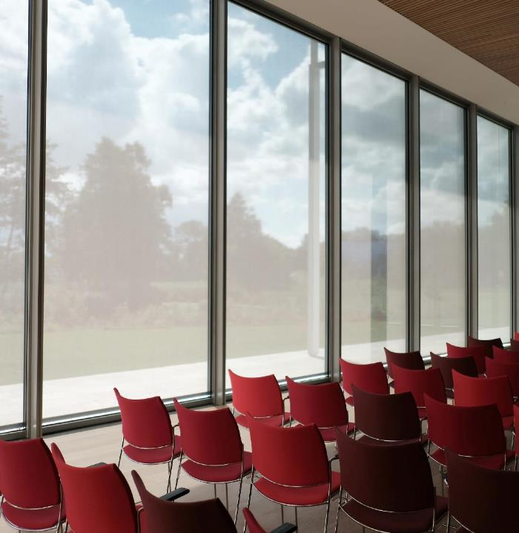
Zamonaviy ma'noda texnologiya - bu istalgan natijaga erishish uchun puxta rejalashtirilgan va aniq amalga oshirilgan ko'p bosqichli jarayon .
Axborot texnologiyalari (IT ) - ob'ekt, jarayon yoki hodisaning holati to'g'risida yangi sifatli ma'lumotlarni olish uchun birlamchi ma'lumotlarni to'plash, saqlash va qayta ishlash vositalari va usullaridan foydalanadigan jarayon.
Axborot texnologiyalarining maqsadi ishlab chiqarishdir sifat jihatidan yangi inson tahlili va uning asosida qaror qabul qilish uchun ma'lumot .
Qabul qilish qarorlar - vaziyatni tahlil qilish, maqsadni aniqlash va ushbu maqsadga erishish dasturini ishlab chiqishga asoslangan boshqaruv ob'ektiga maqsadli ta'sir qilish harakati.

Slide 3

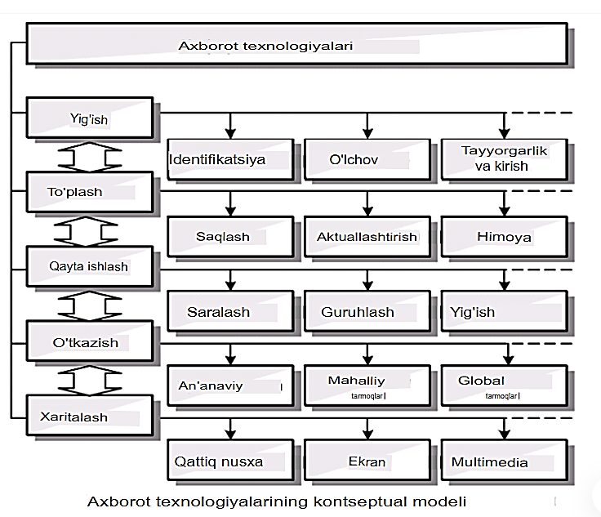

Slide 4

Axborot texnologiyalari rivojlanishining tarixiy bosqichlari
" Qo'llanma " IT ( 19- asrning ikkinchi yarmigacha ). Axborot texnologiyalari vositalari: qalam, siyoh, qog'oz, kitoblar, pochta, otlar, aravalar ...
" Mexanik " AT ( 19- asr oxiridan boshlab ): mexanik yozuv mashinkasi, qo'shish mashinasi, telegraf, telefon, mexanik pochta etkazib berish vositalari ...
" Elektr " IT (1940-1960 yillar ) : elektr yozuv mashinkasi, qo'shish mashinasi, nusxa ko'chirish mashinasi, birinchi asosiy kompyuterlar ...
" Elektron " AT (1970-yillarning boshidan): avtomatlashtirilgan korxonalarni boshqarish tizimlari uchun asosiy kompyuterlar, axborot qidirish tizimlari ...
" Kompyuter " yoki " Yangi " IT (1980-yillarning o'rtalaridan boshlab): shaxsiy kompyuter, umumiy foydalanish mumkin bo'lgan dasturiy ta'minot, mahalliy, korporativ va global kompyuter tarmoqlari ...

Slide 5

AAT ( avtomatlashtirilgan axborot tizimi)
AAT - axborotni qayta ishlash va boshqaruv qarorlarini qabul qilish uchun mo'ljallangan axborot, iqtisodiy va matematik usullar va modellar, texnik va dasturiy vositalar va mutaxassislar to'plami.
5

Slide 6



AIS uchun texnik talablar
- unumdorlik – axborotni kiritish, qidirish va qayta ishlash tezligi;
- ma'lumotlarga ruxsatsiz kirishdan ishonchli himoya ;
- xodimlarning harakatlarini ro'yxatga olish ;
- ish stantsiyalarining foydalanuvchilarga qulay interfeysi ;
- tizimni rivojlantirish imkoniyati ;
- ma'lumotlarni uzatish tizimida qo'llaniladigan modullar bilan integratsiya ;
- ma'lumotlarni yangi tizimga aylantirish qobiliyati .
6

Slide 7

IT rivojlanishi va tashkiliy o'zgarishlar

Slide 8




Turlari axborot kelajakda texnologiyalar​
Internet birlashtiruvchi narsalar​ jismoniy ob'ektlar va elektronika qurilmalar bittaga​ to'r uchun yig'ish va almashtirish ma'lumot.-​
ta'minlaydi blokcheyn texnologiyalari raqamli shaffoflik va xavfsizlik​ operatsiyalar
Dronlar ta'minlovchi tizimlar​ uchuvchisiz parvozlar va ijro har xil vazifalar avtomatik rejimda rejimi .
8

Slide 9
Ta'rif
Axborot texnologiyalari ( IT , shuningdek, axborot-kommunikatsiya texnologiyalari ) -
jarayonlar, qidirish, to'plash, saqlash, qayta ishlash, ta'minlash, tarqatish usullari ma'lumotlar va bunday jarayonlar va usullarni amalga oshirish usullari (149-FZ-sonli Federal qonun);
ma'lumotlarni yig'ish, saqlash, qayta ishlash, uzatish va foydalanish funktsiyalarini bajarishda kompyuter texnologiyalaridan foydalanish texnikasi, usullari va usullari (GOST 34.003-90);
ma'lumotlarni yig'ish, qayta ishlash, saqlash va tarqatish uchun zarur bo'lgan resurslar (ISO/IEC 38500:2008).
Vikipediya

Slide 10


Raqamli texnologiyalar :
Internet butumlar ( ko'p )
Kattalar ma'lumotlar va tahlillar
Raqamli ikki barobar ortadi
3D bosib chiqarish
Bulut texnologiyalar
Sun'iy razvedka (AI)
Blokcheyn
Virtual va kengaytirilgan haqiqat (VR/AR)
Barqaror texnologiyalar
10

Slide 11
Axborot texnologiyalari sanoati
Axborot texnologiyalari sanoati axborot tizimlarini yaratish , rivojlantirish va ishlatish bilan shug'ullanadi .
Axborot texnologiyalari quyidagi sohalardagi zamonaviy yutuqlarga asoslanish va ulardan oqilona foydalanish uchun mo'ljallangan :
kompyuter texnologiyalari va boshqa yuqori texnologiyalar;
eng yangi aloqa vositalari,
dasturiy ta'minot va amaliy tajriba,
inson hayoti va zamonaviy jamiyat hayotining barcha sohalarida vaqt, mehnat, energiya va moddiy resurslar xarajatlarini kamaytirish maqsadida axborot jarayonini samarali tashkil etish muammolarini hal qilish.
Axborot texnologiyalari o‘zaro aloqada bo‘lib, ko‘pincha xizmat ko‘rsatish sohasi, boshqaruv, sanoat ishlab chiqarishi va ijtimoiy jarayonlarning ajralmas qismi hisoblanadi.

Slide 12
Zamonaviy IT ning asosiy xususiyatlari
Algoritmlarning raqamli ma'lumotlar almashinuvi uchun tuzilgan standartlar;
Kompyuterda saqlash va axborotni talab qilinadigan shaklda taqdim etishdan keng foydalanish;
Raqamli texnologiyalar orqali axborotni deyarli cheklanmagan masofalarga uzatish.

Slide 13
Asosiy vositalar
Texnik vositalar
Aloqa vositalari
Tashkiliy va uslubiy yordam
Standartlashtirish

Slide 14
Dori
Genetika muhandisligi
Kasalliklarni o'z vaqtida tashxislash
IT-dan foydalangan holda murakkab operatsiyalar
Masofaviy operatsiyalar

Slide 15
Ta'lim
Masofaviy ta'lim texnologiyalari
Elektron ta'lim
Laboratoriya o'quv tadqiqotlari uchun murakkab jarayonlarni modellashtirish
Ta'limda multimedia texnologiyalari
Ta'limda interfaol texnologiyalar

Slide 16
Fan va ishlab chiqarish
Ishlab chiqarish jarayonlarini avtomatlashtirish va robotlashtirish
Murakkab hisob-kitoblar uchun superkompyuterlardan foydalanish (iqtisodiy jarayonlarni modellashtirish, ob-havoni bashorat qilish)
Dizaynni avtomatlashtirish
Boshqarishni avtomatlashtirish

Slide 17
Ijtimoiy soha va kundalik hayot
Mobil texnologiyalar
Raqamli televizor
Dam olish (o'yinlar, raqamli ijodkorlik)
Aloqa (ijtimoiy tarmoqlar, xizmatlar)

Slide 18
IT ning salbiy ta'siri
atrofdagi dunyoni va o'zini biologik va ijtimoiy mavjudot sifatida etarlicha baholay olmaslik bilan ongni virtualizatsiya qilish
mobil qurilmalar va Internetda kuzatish va boshqarishning turli turlari
ijtimoiy tarmoqlarda ish va bo'sh vaqtni behuda o'tkazish
zamonaviy maishiy va kompyuter uskunalari, shuningdek, uyali texnologiyalar va televideniening elektromagnit to'lqinlar orqali inson farovonligiga salbiy ta'siri

Slide 19


Avtomatlashtirilgan ofisning IT
Elektron hujjatlar va hujjat aylanishi
Korporativ elektron pochta
Onlayn telekonferentsiyalar
Video konferentsiya
Korporativ ma'lumotlar bazalari
Ofis dasturlari
Ixtisoslashgan iqtisodiy dasturlar
19

Slide 20





RAHMAT
Ism
Telefon
E-mail
Veb-sayt

